Slide 1

Proyecto Mec - In
Fecha:
Escuela de Informática y Telecomunicaciones
Docente
FABIAN ALEJANDRO ALVAREZ MONTENEGRO

Slide 2
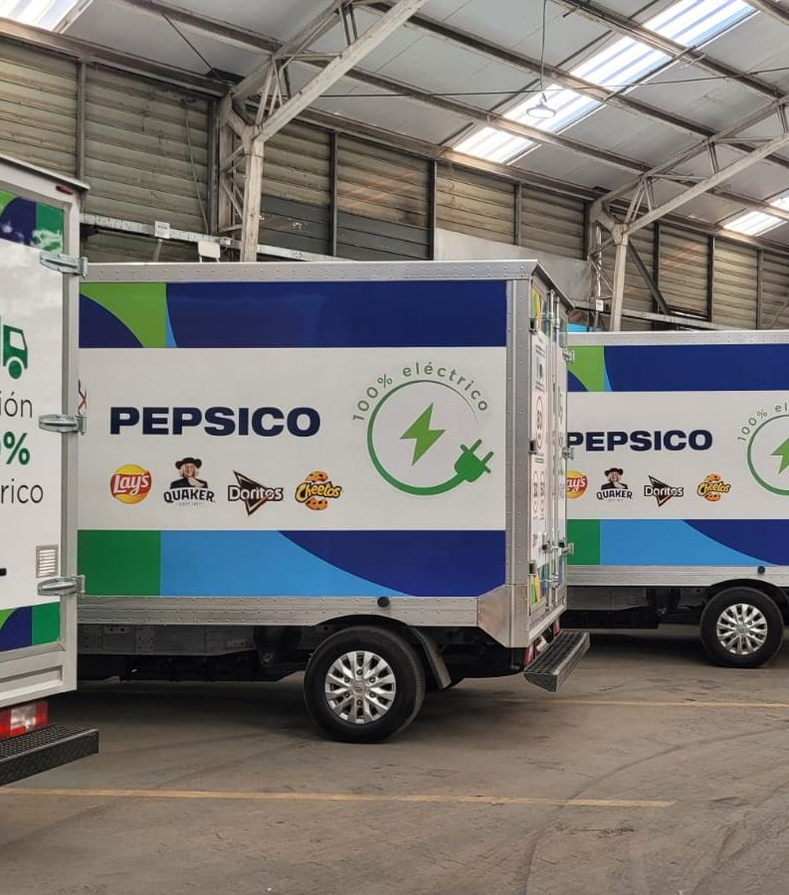
¿En que consiste el proyecto?
PepsiCo, fundada en 1965
Producción y venta de alimentos
Automatización del funcionamiento del taller
Aporte/mejora en los procesos

Slide 3

Origen de la problemática
Registrar la entrada del vehículo, generar una orden de trabajo, aprobarla y asignarla a un mecánico.
Controlar la salida del vehículo al finalizar el proceso.
Información se gestiona actualmente con herramientas como Excel, lo que es poco eficiente.
Necesidad de automatizar estos procesos, mejorar la gestión de la información y la comunicación.

Slide 4


Propuesta de solución
Plataforma Digital
Gestión de taller mecánico
Escalable

Slide 5
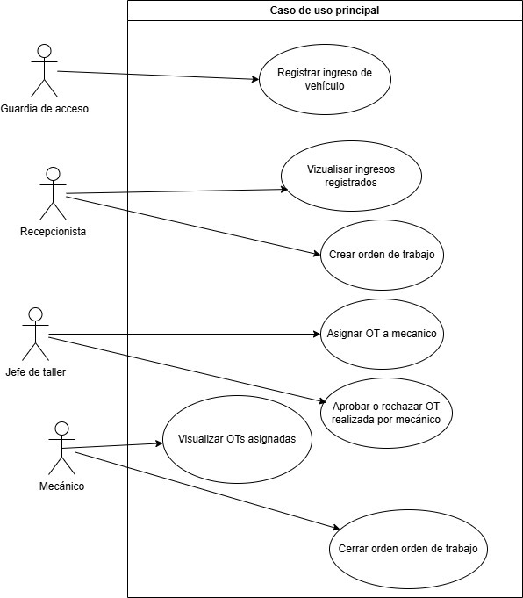

Casos de uso principal
Visualizar ingresos
Crear una OT
Registrar ingreso del vehículo
Registrar salida del vehículo
Asignar OT a mecánico
Aprobar o rechazar OT terminada
Ver OT
Gestiona el trabajo en la OT
Gestiona los repuestos necesarios en la OT
Cerrar/Pausar/Iniciar trabajo.
Jefe de Taller
Guardia de Acceso
Recepcionista
Mecánico

Slide 6
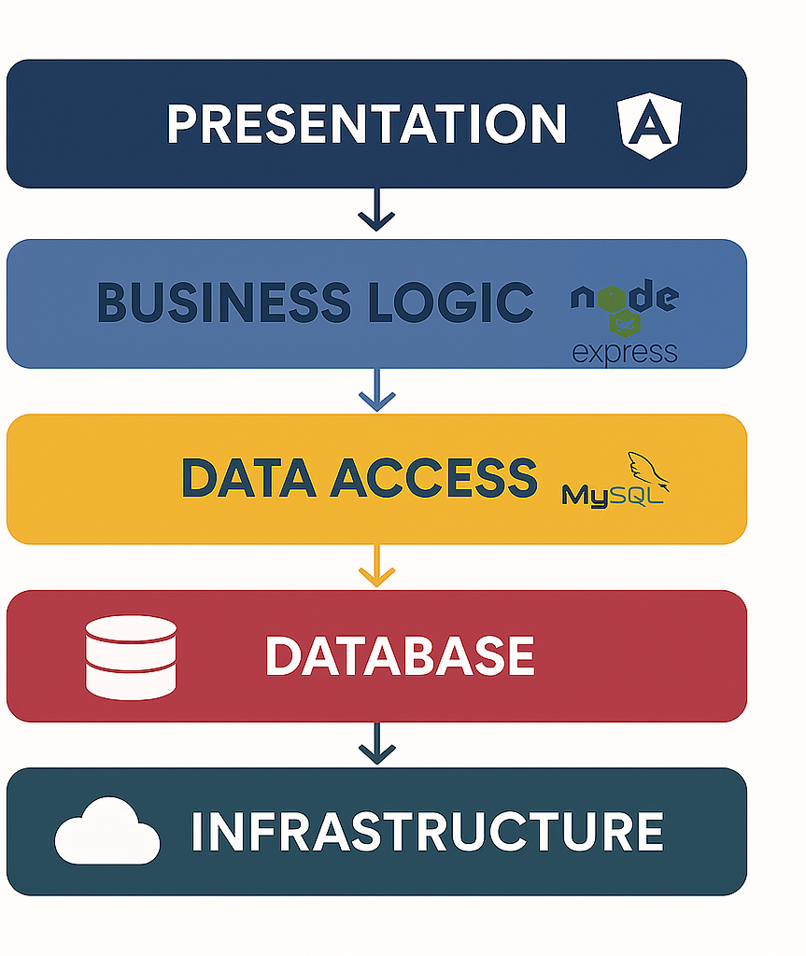
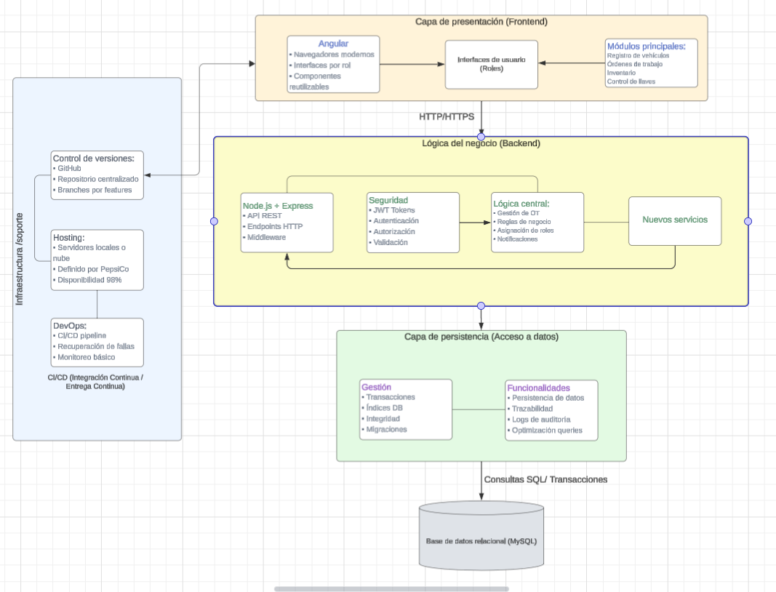
Arquitectura por capas
Capa de Presentación
Interfaz desarrollada en Angular, permitiendo experiencia web dinamica.
Procesamiento de reglas y servicios usando Node.js + Express
Capa de Acceso a Datos
Gestión de Información mediante MySQL, integridad y rendimiento.
Capa de Infraestructura y Soporte
Despliegue de Sistema con Railway y Netlify, disponibilidad y soporte
Capa de Lógica de Negocio

Slide 7

Metodologia
FASE | ENFOQUE | CARACTERISTICAS
Inicio del Proyecto | Tradicional | Alcance y objetivos definidos.
Planificación | Tradicional | Cronograma y recursos asignados.
Análisis y diseño | Tradicional | Requisitos claros y documentados.
Implementación | Ágil (Scrum) | Sprints cortos y entregas incrementales.
Pruebas y validación | Tradicional | Control de calidad y corrección de errores.
Cierre del proyecto | Tradicional | Entrega formal y documentación final.

Slide 8






Tipos de prueba
Pruebas de Seguridad
Pruebas de rendimiento
Pruebas de integración
Pruebas de usabilidad
Pruebas Unitarias
Pruebas funcionales

Slide 9
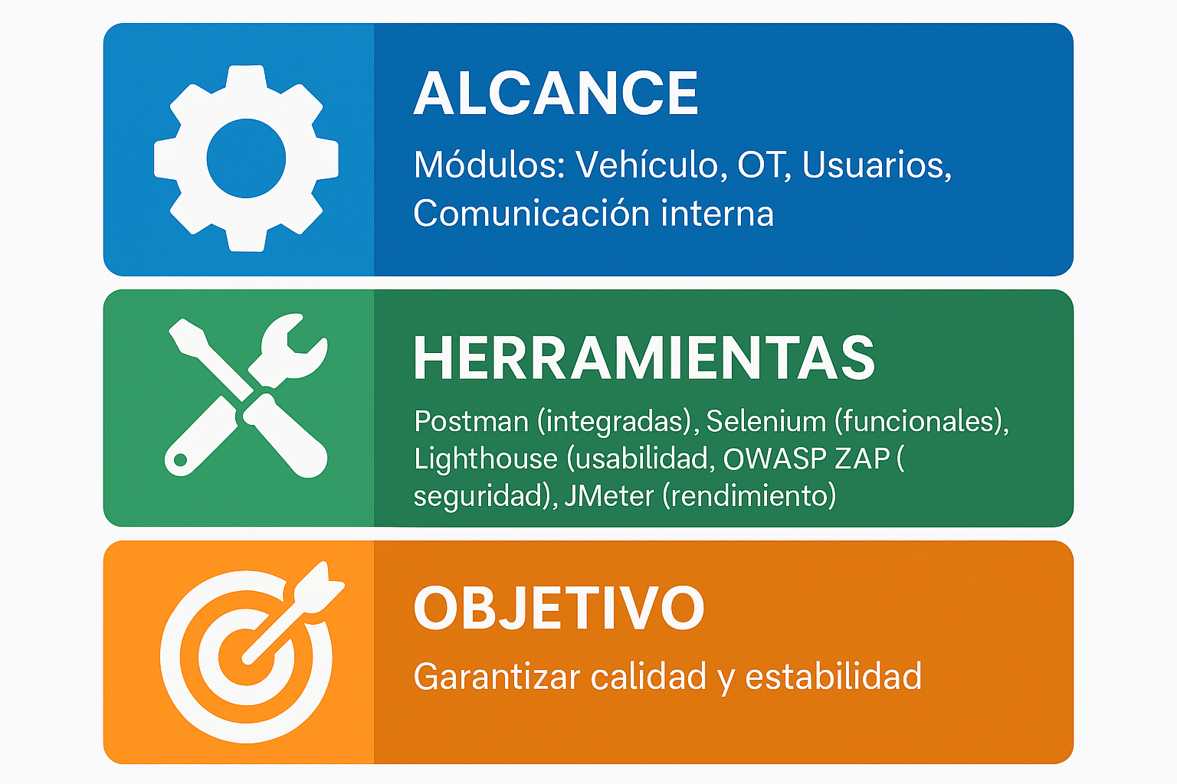
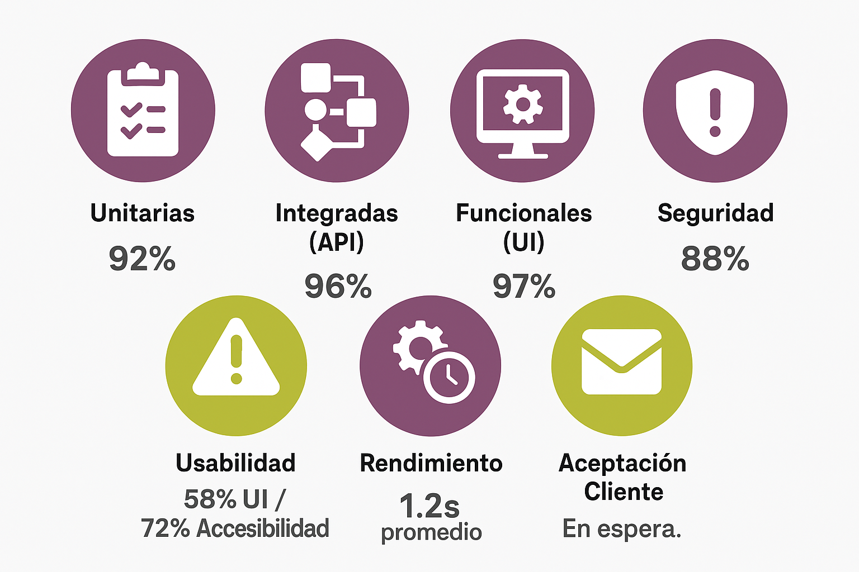
Estrategia de pruebas del proyecto

Slide 10
Resultados
Tipo de Prueba | Resultado Requerido | Resultado Obtenido
Unitarias | ≥ 90% | 92%
Integradas (API) | ≥ 95% | 96%
Funcionales (UI) | ≥ 95% | 97%
Usabilidad (Lighthouse) | ≥ 50% | 58% UI / 72% Accesibilidad
Seguridad (OWASP ZAP) | ≥ 85% | 88%
Rendimiento (JMeter) | < 15s | 1.2s promedio
Aceptación Cliente | Validación | En espera.

Slide 11

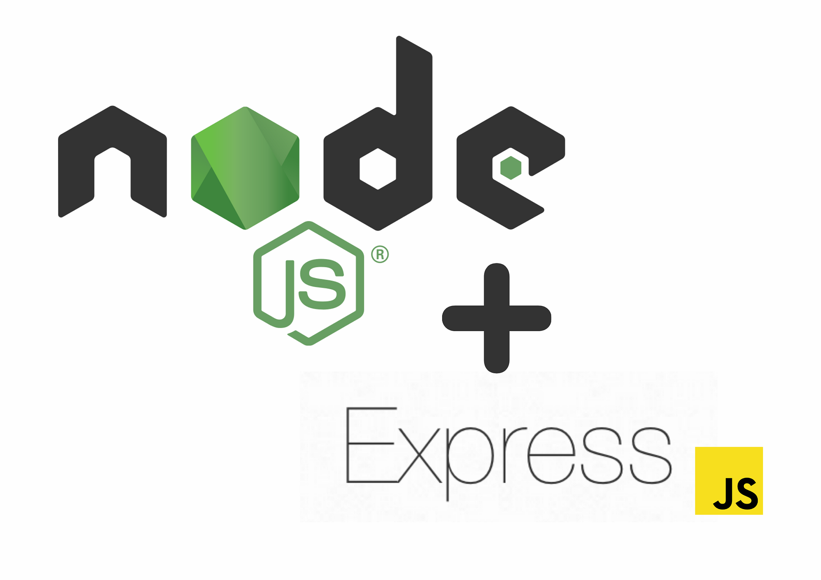






Tecnologias utilizadas
Front-end
Control de versiones
Backend
Motor de Base de Datos
Desplegar y alojar el servidor
Comunicación del equipo
Desplegar y alojar front-end (sitio web)
Planificación de tareas

Slide 12

Demostración del proyecto
Link del proyecto: https://mecin.netlify.app

Slide 13

Conclusión y fundamento

Slide 14


Integrantes del
Proyecto
Benjamín Díaz
Marco Peña

